Slide 1
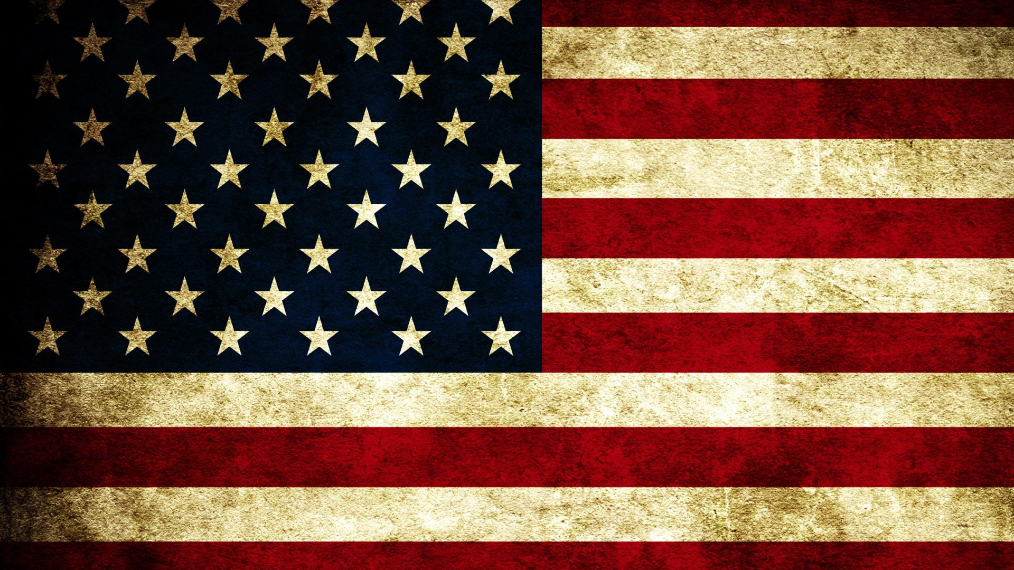
Джон Фітцджеральд
Кеннеді
Не питайте, що ваша країна може зробити для вас — питайте, що ви можете зробити для своєї країни.

Slide 2
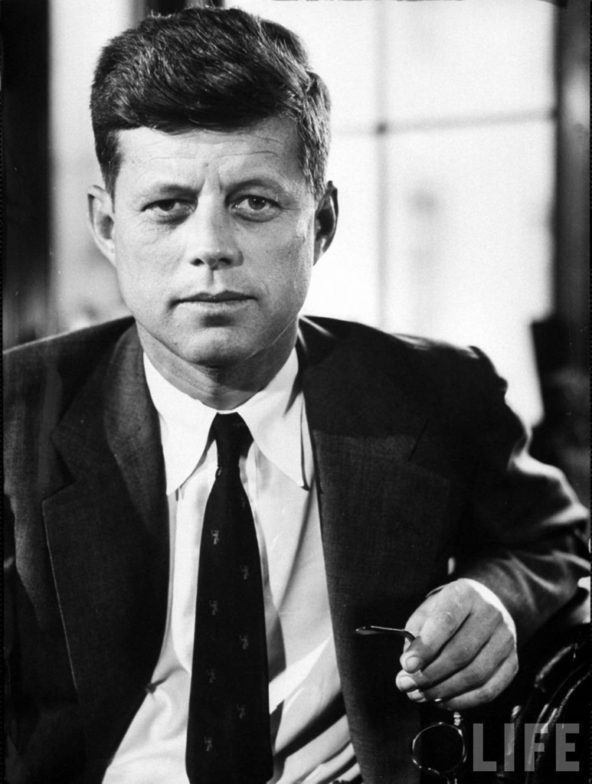
Джон Фіцджеральд «Джек» Кеннеді (29 травня 1917 р. - 22 листопада 1963 р.) - 35-й президент США з 20 січня 1961 по 22 листопада 1963. Кеннеді - перший президент США-католик, перший президент, який народився в XX столітті. Дворічне президентство Кеннеді, перерване його загадковим вбивством, ознаменоване Карибською кризою; початком війни у ​​В'єтнамі; серйозними кроками по рівнянню чорношкірих в правах; початком космічної програми США «Аполлон»; економічними реформами, Серед яких було повернення права випуску національної валюти американському казначейству замість федеральної резервної системи (указ 11110).

Slide 3
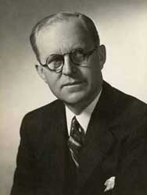
Народився 29 травня 1917 р. у місті Бруклайн, штат Массачусетс. Він походив з багатої ірландської сім'ї, в якій було дев'ять дітей, з них четверо загинули за життя батьків. Його батько, Джозеф Патрік Кеннеді (1888-1969), був відомим політиком і дипломатом, близьким радником президента Франкліна Рузвельта. Окрім політичної діяльності, Джозеф Кеннеді був відомий своїми нелегальними торговими операціями (він брав участь у нелегальній торгівлі спиртним під час сухого закону в США. Це основне джерело чималого стану родини Кеннеді).

Slide 4
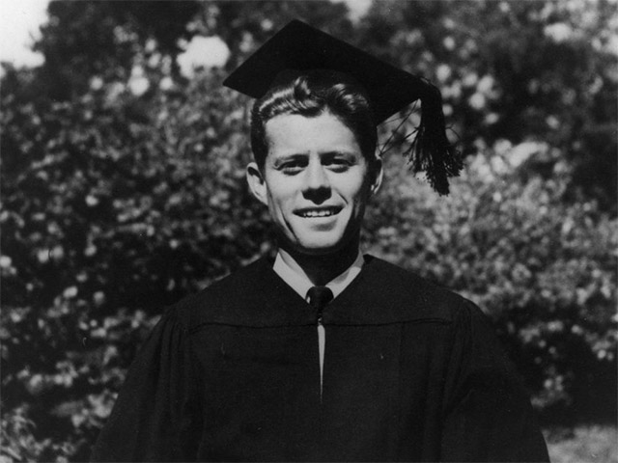
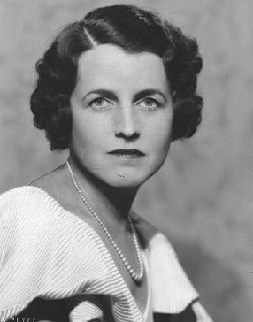
Мати - Роза Елізабет Фітцжеральд (1890-1995). Її батько, Джон Френсіс Фітцжеральд (1863-1950), один час був членом Палати представників і мером Бостона. Хвороби затягнули Джонове навчання: до школи в Чаоте, штат Коннектикут, він потрапив у віці 14 років. Джон вступає до Гарвардського університету в 1936 році і закінчує його з відзнакою.

Slide 5
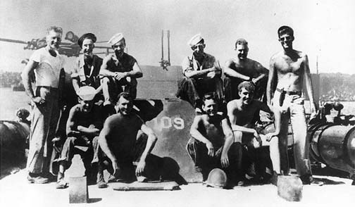
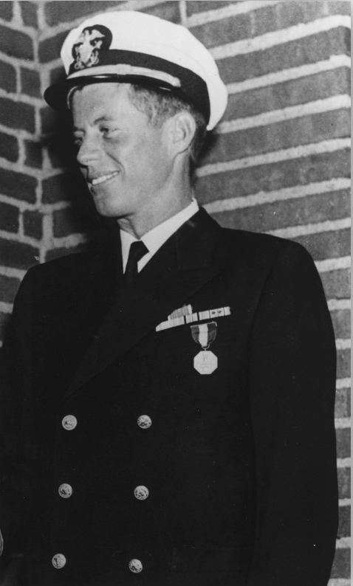
Джон Кеннеді почав службу у ВМС США у вересні 1941 і брав участь у бойових діях на Тихому океані. Кеннеді отримав звання лейтенанта і став капітаном торпедного катера «PT-109». Під час військових дій був тяжко поранений і отримав 2 медалі за відвагу.

Slide 6
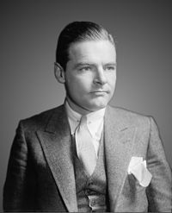
2 серпня 1943 японський есмінець протаранив і розрізав торпедний катер PT-109 навпіл. При падінні на палубу Кеннеді сильно пошкодив вже травмовану до цього спину. Кеннеді врятував 11 з 13 своїх моряків. Він залишався в морі протягом 4 годин для того, щоб підтримувати життя деяких своїх сильно обгорілих товаришів. Травма хребта мучила його згодом протягом всього його життя, посилюючи хворобу, про яку громадськість дізналася тільки після смерті Кеннеді. З 1947 по 1953 року Кеннеді представляє округ Бостон у Конгресі США, як депутат від демократичної партії.
Пізніше він став сенатором, перемігши в запеклій боротьбі з сенатором Лоджем.

Slide 7
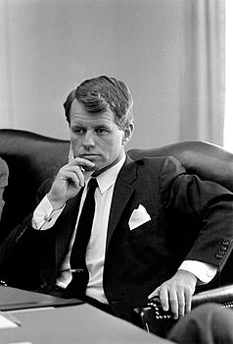
Джон Кеннеді був обраний президентом в листопаді 1960 року. Його брат, Роберт Кеннеді, який був керівником виборчої кампанії, став міністром юстиції. Ліндон Джонсон став віце-президентом адміністрації Кеннеді. Вирішальну роль в забезпеченні перемоги Кеннеді зіграли, за твердженням преси, не політична платформа його партії і не очікування «енергійного керівництва» і обіцяної Кеннеді політики «гнучкого реагування» на виклики зовнішнього світу, а те, як він виглядав на телевізійному екрані. Кеннеді мав стати першим в історії країни президентом-католиком.

Slide 8
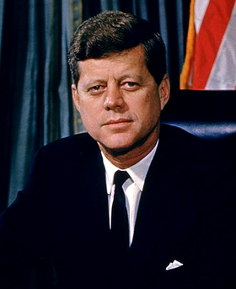
«Уряд Кеннеді зможе зробити ряд кроків" у правильному напрямку "(щодо можливості поліпшення американо-радянських відносин), але це буде зроблено лише поступово. Найближчим часом важко очікувати корінних змін політики США, так як Кеннеді буде зв'язаний певними зобов'язаннями щодо наступності зовнішньої політики »(Сайрус Ітон, 1960 р.).

Slide 9
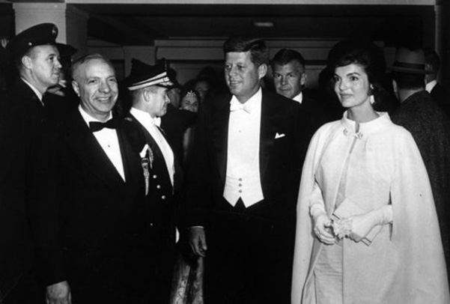
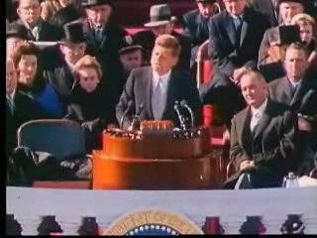
20 січня 1961 Джон Кеннеді прийняв присягу і став, таким чином, 35-м президентом США. В уряд разом з новим президентом увійшли зовсім нові особи, що володіють зв'язками у фінансово-монополістичних колах США, або люди, що вже досягли успіху на політичному поприщі.

Slide 10
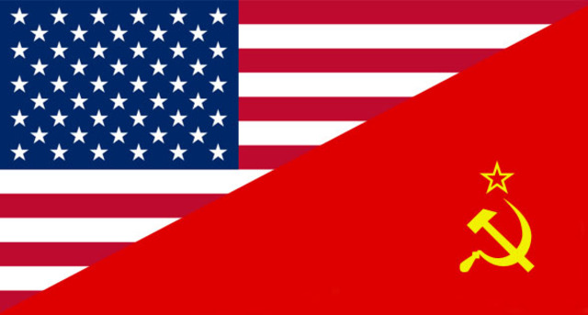
Кеннеді виступав за поліпшення відносин між США і СРСР, але його правління було також відзначено великими зовнішньополітичними напряженностямі: Невдала висадка у затоці Свиней (квітень 1961 р.), Берлінська криза, Карибська криза ("страх втрати породжує підозри" (Одна з фраз, записаних в щоденнику тридцять п'ятий президента) - так сам Кеннеді аргументував цю кризу.) (Жовтень 1962 р.).

Slide 11

При Кеннеді відбулося посилення втручання США у громадянську війну в Південному В'єтнамі; в 1961 році він відправив до Південного В'єтнаму перші регулярні підрозділи збройних сил США (до цього там несли службу тільки військові радники). У вересні 1961 року була створена організація під назвою Корпус миру, яка надавала допомогу населенню країн в отриманні елементарних трудових навичок і знань. У 1961 році була створена організація «Союз заради прогресу», покликаний сприяти економічному розвитку країн Латинської Америки.

Slide 12
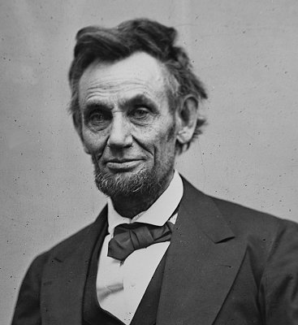
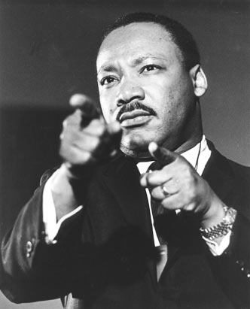
Кеннеді виступав за зрівняння в правах негрів, беручи модель Авраама Лінкольна, підтримував Мартіна Лютера Кінга, і зустрічався з ним у Вашингтоні в 1963 році.

Slide 13
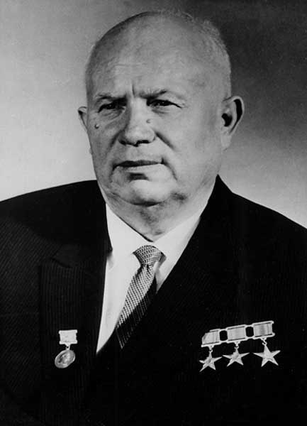

Джон Кеннеді багато зробив для освоєння космосу, ініціювавши запуск програми «Аполлон» («Ми вирішуємо йти на Місяць»). Він пропонував радянському лідеру Микиті Хрущову об'єднати зусилля у підготовці польоту на Місяць, але той відмовився.

Slide 14
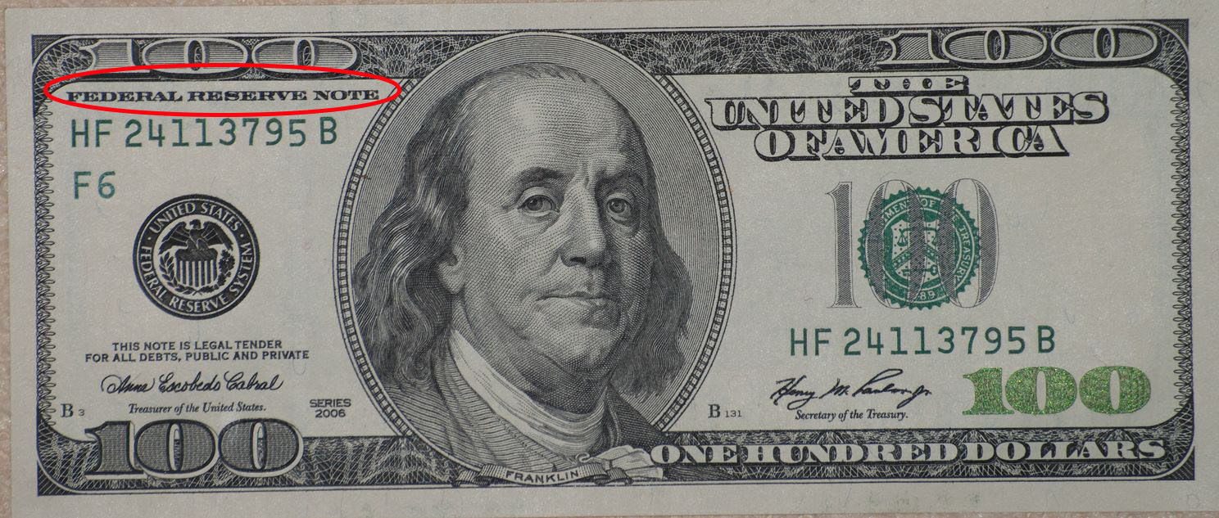
Також одним із рішень президента Кеннеді був початок випуску т.н. срібних сертифікатів, або доларів Кеннеді - грошових знаків, забезпечених запасами дорогоцінних металів і емітуються урядом США без посередництва Федерального резерву (з написом, відповідно, US Note замість Federal Reserve Note, як на звичайних доларах). За однією з версій конспірологічних, це рішення стало причиною змови проти президента.

Slide 15
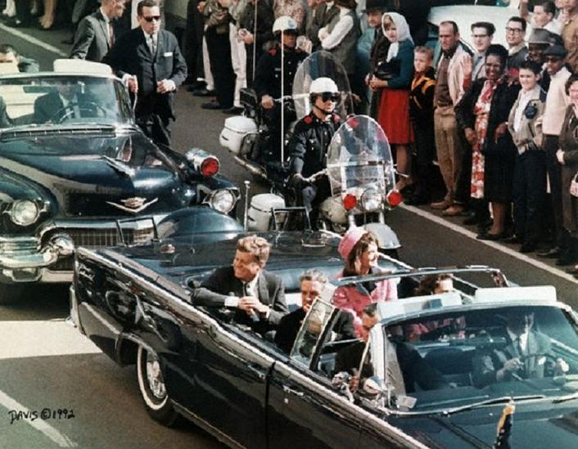
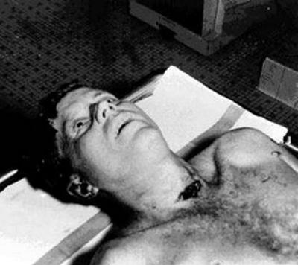
Джон Кеннеді був убитий 22 листопада 1963 року в місті Даллас (штат Техас), в час проходження президентського кортежу по вулицях міста почулися постріли. Перша куля потрапила президентові в шию ззаду і вийшла спереду з горла, друга потрапила в голову і викликала руйнування кісток черепа в потиличній частині, а також пошкодження мозкової речовини. Президент Кеннеді був доставлений в операційну, де, через півгодини після замаху, було констатовано його смерть. Крім того, був серйозно поранений що їхав в тій же машині губернатор штату Техас Коннолі, легке поранення отримав також один з перехожих.

Slide 16
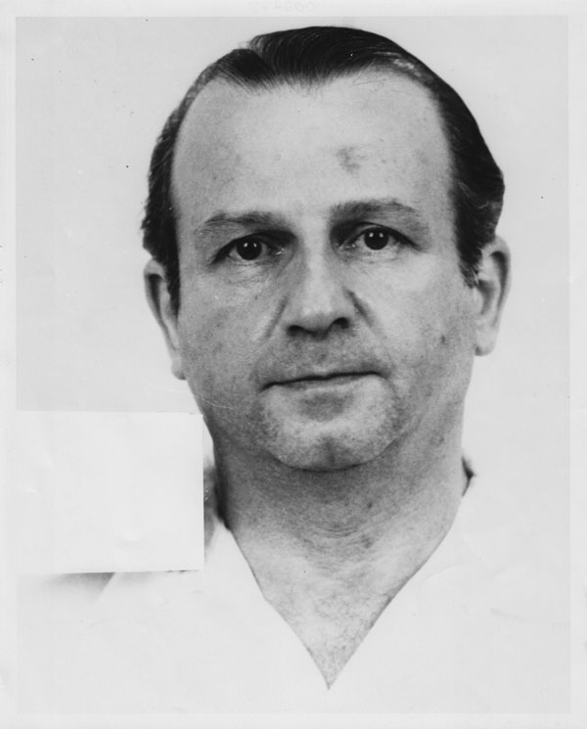
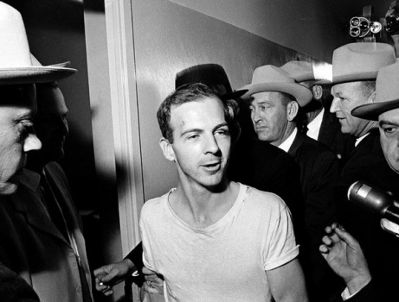
Лі Харві Освальд, заарештований за підозрою у вбивстві, був застрелений через два дні в поліцейській ділянці жителем Далласа Джеком Рубі, який також згодом помер у в'язниці.

Slide 17
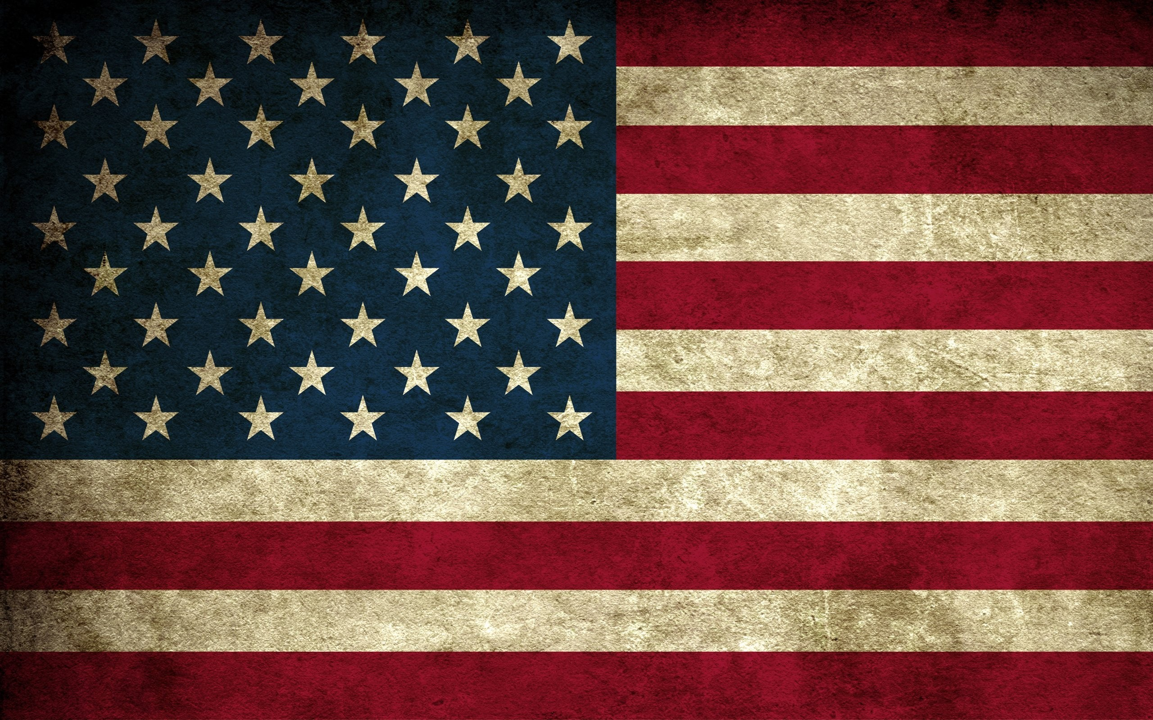
ДЯКУЮ ЗА УВАГУ!
Підготувала
учениця 11-П класу
Лінчук Вікторія

